Slide 1

№71 Жалпы орта білім беретін мектебі
Ашық сабақ
Тақырыбы: Абай лирикасы
Сыныбы: 6 – «Ә»

Slide 2
Сабақ мақсаты:
6.1.4.1 көркем шығармалардан орта көлемді үзінділерді мәнерлеп оқу, жатқа айту;
6.2.3.1 шығармадағы көркем ауыстыруларды (идея, тақырып, эпитет, кейіптеу, теңеу) анықтау
Оқушылардың басым бөлігі:
көркем шығармалардан орта көлемді үзінділерді мәнерлеп оқиды, жатқа айтады, шығармадағы көркем ауыстыруларды (идея, тақырып, эпитет, кейіптеу, теңеу) біледі
Барлық оқушылар:
көркем шығармалардан орта көлемді үзінділерді мәнерлеп оқып, жатқа айтады
Кейбір оқушылар:
көркем шығармалардан орта көлемді үзінділерді мәнерлеп оқиды, жатқа айтады,
шығармадағы көркем ауыстыруларды (идея, тақырып, эпитет, кейіптеу, теңеу) анықтайды

Slide 3



«Шаттық шеңбері» әдісі
«Мен қандаймын» әдісі

Slide 4
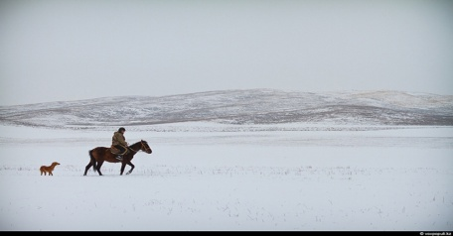
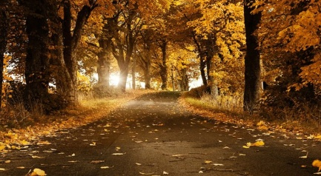
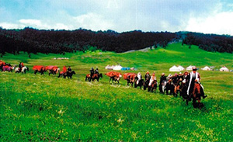
Суреттер арқылы 3 топқа біріктіреді
Қыс тобы Күз тобы
Жаз тобы
Жаз тобы

Slide 5


Үй тапсырмасын тексеру «Доп лақтыру» әдісі арқылы шолу жасайды.
Сұрақтар топтағы оқушыларға беріледі, ал топ басшысы шығып, «Топтастыру стратегиясын» орындайды. Яғни Абай Құнанбаев кім? деген сұраққа жауап жазады

Slide 6
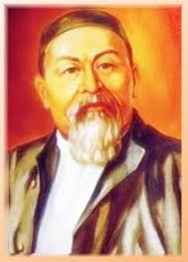
Топтастыру стратегиясы

Slide 7
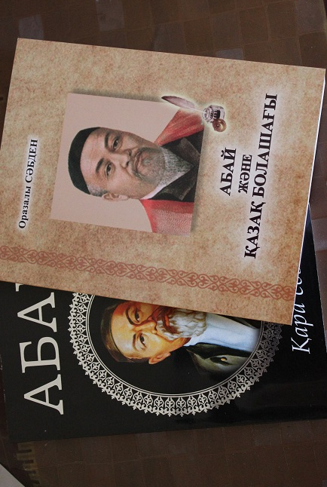


Бейнебаян

Slide 8

Абай лирикасы Лирика дегеніміз не? Лирика - адамның көңіл - күйін, қуаныш – реніш, сезімін білдіретін поэзия. Лирика бес түрге бөлінеді. 1. Табиғат лирикасы 2. Махаббат лирикасы 3. Философиялық лирика 4. Саяси лирика 5. Көңіл - күй лирикасы

Slide 9
Оқылым.Тыңдалым.Айтылым. Топтық жұмыс. «5 сөйлем, бір суреті» әдісі
Күз өлеңі
Ақын жазды қалай суреттеген?
Ақын қысты қалай суреттеген?
Өлеңде күздің қандай белгілері суреттелген?
Қыс өлеңі
Жаз өлеңі

Slide 10


Оқылым. Жазылым. Жұптық жұмыс «Ойлан, жұптас, пікірлес» әдісі. Өлеңдерге сатылай кешенді талдау және әдеби теориялық ұғымдарды табу. Яғни бұл тапсырмада өлеңнің авторы, тақырыбы, жанры, идеясы,тармағы, өлеңдердің ішінен эпитет, кейіптеу, теңеулерді тауып жазу
Жазылым.Жеке жұмыс «Кім жүйрік?» әдісі
Жыл мезгілдеріне байланысты мақал – мәтелдер жазу
Оқылым.Тыңдалым.Айтылым. Топтық жұмыс. «5 сөйлем, бір сурет» әдісі арқылы постерге түсір
1-топ. «Қыс» өлеңі. Сұрақ:
а) Ақын қысты қалай суреттеген?
2-топ. «Күз» өлеңі. Сұрақ:
а) Өлеңде күздің қандай белгілері суреттелген?
3- топ. «Жаз» өлеңі.Сұрақ:
а) Ақын жазды қалай бейнелеген?

Slide 11
Үйге тапсырма
«Абай өлеңдері туралы ойларым» тақырыбында шағын эссе жазу

Slide 12
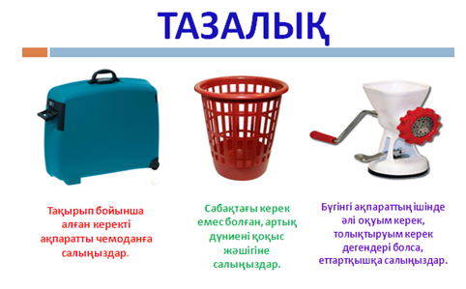

Slide 13


